Slide 1
장대현중고등학교 · 2026학년도 2학기
01-1
수업 소개
AI가 만든 답을 받는 데서 멈추지 않고, 읽고 판단하고 책임지는 힘을 기릅니다.
수업자료 1-1 p.1
Notes:
[수업 시간 구성]
0–5분 · 수업의 목적과 표지 이야기
5–10분 · 왜 지금 이 지식을 배워야 하는가
10–15분 · 답을 얻는 사람과 판단하는 사람
15–25분 · 정보·문해력·디지털 문해력과 AI 시대의 네 행동
25–35분 · 13회 흐름과 수행평가 3회
35–40분 · 만들고 싶은 것 관찰·메모 안내
40–45분 · 핵심 정리와 질문
5분 단위로만 시간을 확인한다. 25분에는 반드시 한 학기 흐름으로 넘어가고, 아이디어는 이 시간에 억지로 정하거나 제출하게 하지 않는다.
[대본]
첫 시간에는 앞으로 무엇을 배우는지부터 이야기하겠습니다. 이 수업의 목적은 여러분을 전문 개발자로 만드는 것이 아닙니다. AI가 결과를 빠르게 만드는 시대에, 무엇을 요청해야 하는지 설명하고, 나온 결과가 맞는지 확인하고, 최종적으로 쓸지 고칠지 결정하는 힘을 연습합니다.
AI를 잘 쓴다는 말은 버튼을 빨리 누른다는 뜻이 아닙니다. 결과를 책임질 수 있다는 뜻에 더 가깝습니다.
휴대용 계산기가 교실에 들어왔을 때 “이제 학생들이 계산을 못 하게 될 것”이라는 걱정이 컸습니다. 계산기는 곱셈을 대신했지만 어떤 식을 세울지, 나온 답이 말이 되는지는 대신 판단하지 않았습니다. 검색엔진도 자료를 찾는 시간을 크게 줄였지만 어떤 자료를 믿을지는 남겨 두었습니다. AI는 대신하는 범위가 훨씬 넓어졌지만 같은 질문을 다시 꺼냅니다. “도구가 해 준 일과 내가 판단해야 할 일의 경계는 어디인가?” 이번 학기에는 그 경계를 실제 결과물을 만들며 연습합니다.

Slide 2
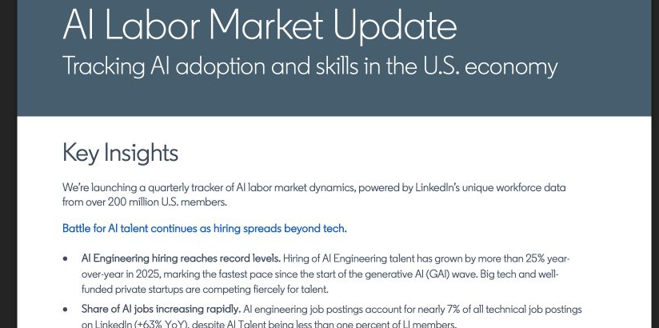
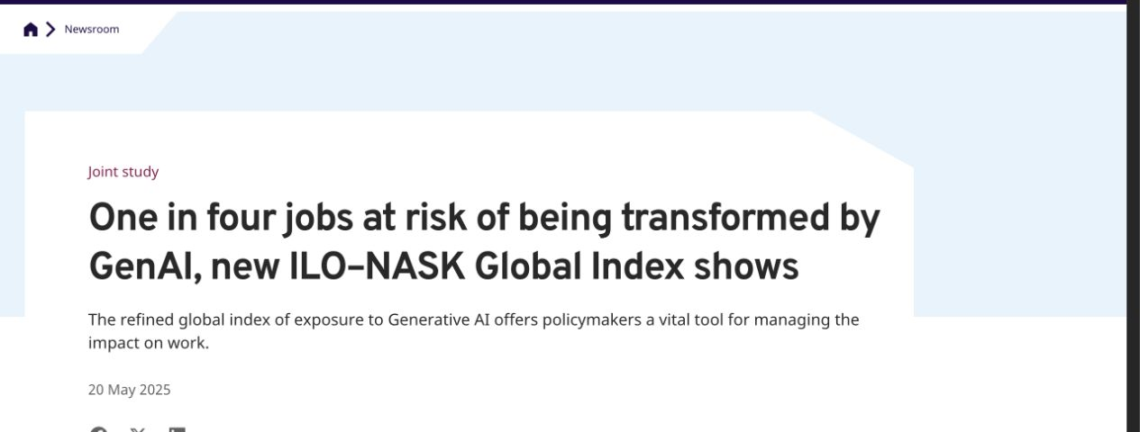
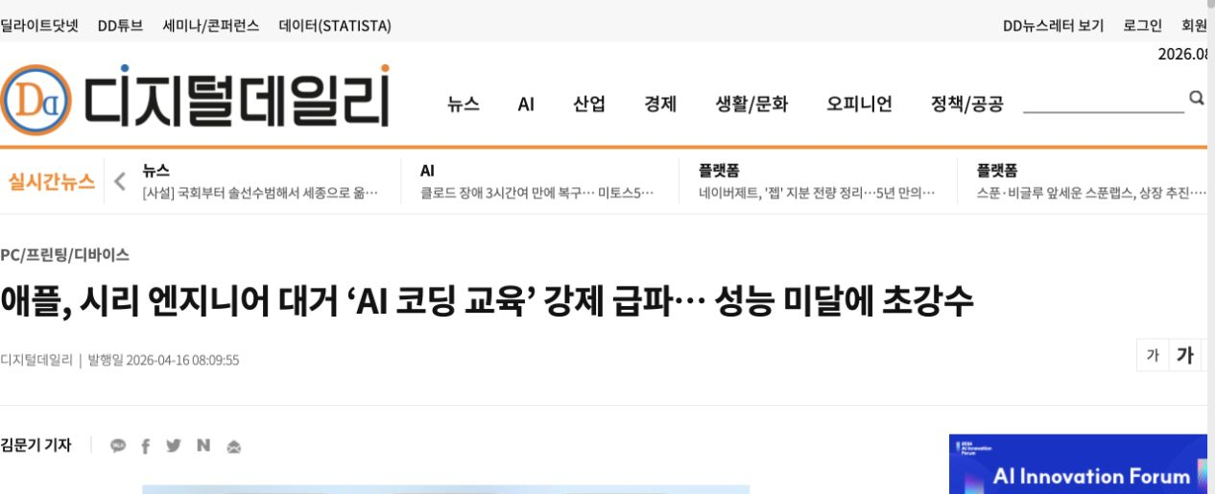
정보와 디지털 문해력
01-1
왜 지금 이 지식을 배워야 할까요?
직업의 일이 바뀝니다
기업은 다시 가르칩니다
채용 기준도 바뀝니다
전 세계 일자리 4개 중 1개
Apple, 엔지니어 AI 집중 교육
AI 문해력 요구 공고 +70%
사라짐보다 업무의 변형 가능성이 더 크다고 분석
최신 AI 도구 활용이 조직의 업무 역량이 된 사례
기술직 밖의 마케팅·영업·디자인 등으로도 확산
ILO · 2025.05
디지털데일리 · 2026.04
LinkedIn · 2025.09
평가 기준과 일하는 방식이 이미 바뀌고 있습니다.
수업자료 1-1 pp.2, 7
02
Notes:
[대본]
조금 현실적인 이야기를 하겠습니다. 아직 여러분에게 AI는 수행평가나 재미있는 도구일 수 있지만, 사회에서는 이미 일하는 방법과 사람을 평가하는 기준을 바꾸고 있습니다.
ILO는 전 세계 일자리 네 개 중 하나가 생성형 AI의 영향을 받을 수 있다고 분석했습니다. 다만 직업 전체가 한꺼번에 사라진다기보다, 직업 안에서 사람이 하던 일이 달라질 가능성이 더 크다고 설명합니다. Apple은 시리 개발 조직의 엔지니어들을 AI 코딩 집중 교육에 투입했습니다. 이미 일하고 있는 사람도 새 도구를 다시 배워야 한다는 사례입니다. LinkedIn의 노동시장 자료에서는 AI 문해력을 요구하는 채용공고가 1년 사이 70% 이상 늘었고, 요구가 기술직 밖의 여러 직무로 퍼지고 있다고 봅니다.
이 세 자료의 공통점은 “미래에 그럴지도 모른다”가 아닙니다. 회사가 사람을 교육하는 방법, 채용할 때 보는 기준, 일을 처리하는 방식이 이미 바뀌고 있다는 것입니다. 그래서 이 수업에서 배우는 것은 시험용 용어가 아니라, AI가 만든 결과 속에서 자기 판단과 책임을 지키기 위한 최소한의 언어입니다.
[예상 질문]
Q. AI를 안 쓰는 직업도 있지 않나요?
A. 물론 있다. 그러나 디지털 결과를 읽고 판단하는 능력은 개발 직업에만 한정되지 않는다. 자료를 비교하고, 자동화된 결과를 검토하고, 책임 있게 사용하는 일은 많은 분야에 이미 들어와 있다.
[출처]
ILO, “One in four jobs at risk of being transformed by GenAI, new ILO–NASK Global Index shows”, 2025-05-20. https://www.ilo.org/resource/news/one-four-jobs-risk-being-transformed-genai-new-ilo%E2%80%93nask-global-index-shows
디지털데일리, “애플, 시리 엔지니어 대거 ‘AI 코딩 교육’ 강제 급파… 성능 미달에 초강수”, 2026-04-16. https://www.ddaily.co.kr/page/view/2026041608092294161
LinkedIn Economic Graph, “AI Labor Market Update”, 2025-09-05. https://economicgraph.linkedin.com/content/dam/me/economicgraph/en-us/PDF/ai-labor-market-update-header-sept-2025.pdf

Slide 3
정보와 디지털 문해력
01-1
같은 AI 답을 받아도 결과는 달라집니다
답을 얻은 사람
답을 판단할 수 있는 사람
AI 답을 그대로 제출한다.
근거·조건·날짜를 모른다.
틀렸을 때 설명할 수 없다.
요구와 출처를 비교한다.
맞는 부분과 위험을 설명한다.
수정·사용·중단을 결정하고 책임진다.
두 사람 모두 AI를 썼습니다. 차이는 결과를 설명하고 책임질 수 있는가입니다.
수업자료 1-1 p.2
03
Notes:
[대본]
두 학생이 똑같은 AI를 쓰고 똑같은 답을 받았다고 해 봅시다. 첫 번째 학생은 답을 복사해 제출합니다. 답이 어디에서 왔는지, 요구 조건을 모두 지켰는지, 날짜가 맞는지 묻지 않습니다. 선생님이 “왜 이렇게 썼니?”라고 물으면 AI가 그렇게 답했다고만 말합니다. 이 학생은 답은 얻었지만 결과를 설명할 수 없습니다.
두 번째 학생도 AI를 씁니다. 다만 먼저 과제의 요구와 답을 나란히 놓고 봅니다. 날짜와 수치는 원본에서 확인하고, 빠진 조건과 위험한 부분을 표시합니다. 그대로 쓸지, 고칠지, 아예 버릴지 결정합니다. 질문을 받으면 무엇을 확인했고 왜 이 결과를 골랐는지 설명할 수 있습니다. 이 학생이 답을 판단할 수 있는 사람입니다.
차이는 AI를 사용했느냐가 아닙니다. 판단할 기준을 가지고 결과를 검증했는지, 그리고 최종 결과를 자기 이름으로 설명하고 책임질 수 있는지입니다. 이 수업은 오른쪽의 과정을 반복해서 연습합니다.
[예상 질문]
Q. AI가 검색도 해 주는데 원본 확인이 꼭 필요한가요?
A. 검색 기능이 있어도 출처 선택과 해석이 자동으로 완벽해지는 것은 아니다. 중요한 결과일수록 원본·조건·날짜를 확인해야 한다.
[심화·썰]
AI가 열 문장을 요약했고 아홉 문장은 맞았지만 행사 날짜 하나를 2024년에서 2025년으로 바꿨다고 합시다. 담당자는 문장이 너무 자연스러워 그대로 공지했습니다. 사람들은 틀린 날짜에 맞춰 움직였고, 나중에야 원문에 정확한 날짜가 있었다는 것을 발견했습니다. 문제는 AI의 글솜씨가 아니었습니다. 자연스러운 문장을 정확한 문장으로 착각했고, 확인할 원본을 보고도 비교하지 않은 것이 문제였습니다. “자신 있게 말한다”와 “검증됐다”는 전혀 다른 상태입니다.

Slide 4
정보와 디지털 문해력
01-1
과목 이름을 세 낱말로 풀어 봅시다
정보
문해력
디지털
판단에 쓸 수 있는 데이터
읽고 이해하고 판단하는 힘
도구와 결과까지 읽는 힘
숫자 28에 ‘오늘 낮 최고기온’이라는 맥락이 붙으면 행동을 정할 수 있습니다.
글자를 읽는 데서 끝나지 않고, 내용을 평가하고 자기 목적에 맞게 표현합니다.
검색·앱·데이터·AI가 왜 그렇게 보여 주는지 묻고 안전하게 활용합니다.
디지털 문해력 = 도구 조작 능력 + 결과를 읽고 판단하는 능력
수업자료 1-1 pp.3–5
04
Notes:
[대본]
정보는 그냥 숫자와 다릅니다. 28만 보면 의미가 없지만 ‘오늘 낮 최고기온 28도’라고 하면 옷차림을 판단할 수 있습니다. 문해력은 글자를 소리 내어 읽는 능력보다 넓습니다. 읽고, 뜻을 이해하고, 믿을 만한지 판단하고, 다시 표현하는 힘입니다.
문해력은 처음부터 종이책에만 갇힌 능력이 아니었습니다. 신문 시대에는 기사와 광고를 구분해야 했고, 텔레비전 시대에는 편집된 화면이 무엇을 강조하고 빼는지 읽어야 했습니다. 검색 시대에는 첫 번째 결과가 가장 정확한지, 광고인지 확인해야 했습니다. 이제는 AI가 만든 문장·이미지·표까지 읽어야 합니다. 읽는다는 낱말은 같지만 우리가 읽어야 할 대상과 확인 방법은 계속 넓어졌습니다.
그 대상이 검색 결과, 앱 화면, 데이터, AI 답변처럼 디지털이면 디지털 문해력이라고 부릅니다. 앱을 빨리 누르는 손기술만을 뜻하지 않습니다.
[예상 질문]
Q. 컴퓨터를 잘하면 디지털 문해력도 높은가요?
A. 일부는 겹치지만 같지는 않다. 앱 조작이 빠르더라도 광고와 정보, 사실과 추측, 안전한 입력과 위험한 입력을 구분하지 못하면 디지털 문해력이 충분하다고 보기 어렵다.

Slide 5
정보와 디지털 문해력
01-1
AI 시대에는 네 가지 행동이 더 중요해집니다
AI가 도울 수 있는 일 · 기획 · 조사 · 글 · 디자인 · 이미지 · 영상 · 코드 · 검토 · 테스트
1
2
3
4
정한다
→
설명한다
→
확인한다
→
결정한다
목적과 기준을 사람이 정한다.
원하는 결과와 제한을 말한다.
원본·조건·실행 결과와 비교한다.
채택·수정·중단을 선택한다.
AI가 여러 단계를 도울 수 있어도, 최종 의사결정의 주체는 사람입니다.
수업자료 1-1 pp.6–7
05
Notes:
[대본]
AI가 코딩만 해 주는 도구라고 생각하면 범위를 너무 좁게 보는 것입니다. AI는 아이디어와 기획을 정리하고, 자료를 조사하고, 글을 쓰고, 디자인과 이미지·영상을 만들고, 코드를 작성할 수 있습니다. 만든 결과를 검토하거나 테스트하고 수정안을 제시하는 일도 돕습니다. 앞으로 이 범위는 더 달라질 수 있습니다.
그래서 사람의 역할을 “AI가 못 하는 작업 목록”으로 고정하지 않겠습니다. 대신 사람이 놓치면 안 되는 역할을 네 동사로 기억합니다. 정한다, 설명한다, 확인한다, 결정한다. 무엇을 만들지와 통과 기준을 정하고, 원하는 결과와 제한을 설명하고, 나온 결과를 근거와 조건에 맞춰 확인하고, 마지막으로 채택·수정·중단을 결정합니다. 도구가 더 좋아져도 최종 결과를 사용할 사람의 판단과 책임은 남습니다. 이 설명은 2026년 현재 기준이며, 도구가 바뀌면 사람이 직접 하는 작업의 범위는 달라질 수 있습니다.
[예상 질문]
Q. 검사와 수정도 AI에게 시키면 되지 않나요?
A. 가능하다. 다만 무엇을 검사할지, 어떤 결과를 통과로 볼지, 최종 결과를 믿을지는 사람이 정해야 한다. AI가 검사했다는 사실 자체가 정확성을 보장하지 않는다.
[심화·썰]
비행기의 자동조종 장치는 정해진 고도와 방향을 유지하며 반복 조작을 줄여 줍니다. 그렇다고 자동조종 장치가 목적지를 정하거나 악천후에서 계속 갈지 돌아갈지 책임지는 것은 아닙니다. 조종사와 운항 체계는 항로와 안전 기준을 정하고 계기 상태를 감시하며 비상 상황의 결정을 맡습니다. 자동화가 커질수록 사람이 아무것도 하지 않는 것이 아니라, 사람의 일이 손으로 조작하는 쪽에서 기준을 세우고 상태를 감시하는 쪽으로 이동합니다. AI도 같은 변화를 만듭니다.
2026년에는 암에 걸린 구조견 로지의 맞춤형 치료에 AI를 활용한 사례가 기사로 소개됐습니다. 보호자 폴 코닝엄은 로지의 종양과 정상 조직의 유전정보를 분석할 수 있도록 데이터를 준비하고, ChatGPT와 AlphaFold 같은 AI 도구를 이용해 변이와 치료 표적 후보를 탐색했습니다. 이후 뉴사우스웨일스대학교의 유전체·RNA 연구자들이 실제 데이터를 검토하고 개인 맞춤형 mRNA 백신을 만들었으며, 치료 뒤 종양이 줄어든 모습이 관찰됐습니다.
하지만 이 사례를 ‘AI가 혼자 강아지의 암을 치료했다’고 말하면 안 됩니다. 한 마리의 사례이지 통제된 임상시험이 아니고, 수의사와 연구자·실험실·다른 치료 과정이 함께했습니다. 오히려 이 이야기는 네 동사를 잘 보여 줍니다. 사람은 살리고 싶은 목적을 정했고, 종양 데이터를 준비해 문제를 설명했으며, AI의 후보를 전문가가 확인했고, 실제 치료와 경과 관찰은 사람이 결정하고 책임졌습니다.
[Sources]
UNSW Newsroom · Meet the man who designed a cancer vaccine for his dog
https://news.unsw.edu.au/en/meet-the-man-who-designed-a-cancer-vaccine-for-his-dog
ABC News · AI designs cancer vaccine for dog, but scientists say red tape a barrier for human care
https://www.abc.net.au/news/2026-06-22/australian-dog-cancer-treated-via-mrna-vaccine-and-ai/106692668

Slide 6
정보와 디지털 문해력
01-1
왜 하필 프로그램 만들기로 연습할까요?
이 수업의 목표가 아닌 것
프로그램이 좋은 연습인 이유
개발자처럼 긴 코드를 외우기
문법을 백지에서 빠르게 쓰기
화려하고 큰 서비스를 만들기
실행하면 결과가 드러난다.
조건과 실제를 비교할 수 있다.
고쳐서 다시 확인할 수 있다.
여기서 익힌 순서는 보고서 · 발표 · 이미지 · 영상 등 다른 AI 작업에도 그대로 쓰입니다.
수업자료 1-1 p.8
06
Notes:
[대본]
AI로 글도 쓰고 그림도 만들 수 있습니다. 그런데 글이 좋은지, 그림이 좋은지는 사람마다 판단이 갈립니다. 프로그램은 버튼을 눌렀는데 아무 일도 일어나지 않거나, 저장한 내용이 사라지면 문제가 눈에 보입니다. 그래서 조건과 실제 결과를 비교하고, 고쳐서 다시 확인하는 연습에 적합합니다.
중요한 것은 프로그램을 만든다고 해서 여러분을 개발자로 훈련하려는 것이 아니라는 점입니다. 프로그램 만들기는 디지털 결과를 검증하는 힘을 연습하기 위해 고른 한 가지 방법입니다. 여기서 익힌 순서는 다른 데서도 그대로 쓸 수 있습니다. 보고서라면 목적과 독자를 정하고, AI에게 요청하고, 원자료와 비교하고, 사용할 문장을 결정합니다. 발표·이미지·영상도 목적을 정하고, 요청하고, 결과를 기준에 맞춰 확인하고, 쓸지 고칠지 결정하는 순서가 같습니다.
[예상 질문]
Q. 코드를 못 쓰면 이 수업을 못 따라가나요?
A. 아니다. 긴 코드를 직접 작성하는 능력보다 AI가 만든 코드와 실행 결과에서 입력·처리·출력을 찾고, 원하는 조건과 맞는지 설명하는 능력을 본다.

Slide 7
정보와 디지털 문해력
01-1
13회 수업은 세 단계로 이어집니다
왜 Python인가? · 여러 분야에서 널리 쓰여 자료가 풍부하고, 문법이 비교적 단순해 코드의 흐름을 읽기 좋기 때문
1
2
3
2–5회
→
6–8회
→
9–13회
Python 코드를 읽고
AI로 데이터 그래프 확인
서비스를 기획하고
PRD와 데이터 목록 작성
사용자 흐름을 바탕으로
AI와 구현·테스트·제출
앞 단계의 결과물이 다음 단계의 재료가 됩니다.
처음 보는 용어와 일곱 활동은 지금 외우지 않습니다. 해당 차시에 직접 해 보며 하나씩 알게 됩니다.
수업자료 1-1 pp.9–12
07
Notes:
[대본]
한 학기는 읽는 힘, 계획하는 힘, 만드는 힘의 세 단계입니다. 앞부분에서 Python을 사용하는 이유부터 분명히 하겠습니다. 여러분에게 Python 코드를 백지에서 빠르게 쓰게 하려는 것이 아닙니다.
Python은 교육, 자동화, 웹, 과학·공학, 소프트웨어 개발처럼 여러 분야에서 널리 사용됩니다. 사용하는 사람과 공개된 학습 자료, 예제와 문제 해결 기록이 많아서 모르는 내용을 찾고 AI의 설명과 비교하기도 좋습니다. 여기에 문법이 비교적 단순해서 변수·조건·반복·함수처럼 코드의 기본 구조를 찾고, AI가 만든 코드가 무슨 흐름으로 실행되는지 읽기 좋습니다. 그래서 이 수업에서는 코드를 읽는 공통 언어로 Python을 사용합니다. 최종 웹서비스를 Python으로 만든다는 뜻도 아닙니다.
2회부터 5회까지는 Python 코드를 길게 쓰는 것이 아니라 AI가 만든 코드의 값과 흐름을 읽고, AI를 활용해 지정된 데이터 그래프를 완성합니다. 6회부터 8회까지는 코드를 잠시 내려놓고 서비스를 문서로 계획합니다. 9회부터는 사용자 흐름을 먼저 설계한 뒤 실제 구현과 테스트로 갑니다.
교과서 9쪽에는 이번 학기에 하게 될 활동이 일곱 가지로 적혀 있습니다. 처음 보는 용어가 있어도 지금 외우거나 모두 이해하려고 멈추지 않아도 됩니다. PRD, 데이터베이스, API 같은 말은 해당 수업에서 실제로 보고 써 보면서 하나씩 알게 됩니다. 지금은 전체 길만 본다고 생각하면 됩니다. 앞 단계의 결과물은 다음 단계의 재료가 됩니다. 그래프 확인 경험은 AI 결과 검증으로, PRD는 개발 기준으로, 사용자 흐름은 테스트 기준으로 이어집니다.
[예상 질문]
Q. Python으로 최종 웹서비스를 만드나요?
A. Python은 앞부분에서 코드를 읽는 공통 언어로 사용한다. 최종 서비스는 수업에서 제공하는 웹 프로젝트 틀과 AI를 이용해 만든다.
[Sources]
Python Software Foundation · Applications for Python
https://www.python.org/about/apps/
Python Software Foundation · About Python
https://www.python.org/about/

Slide 8
정보와 디지털 문해력
01-1
수행평가는 세 번, 결과물은 분명하게
5회
8회
13회
수행평가 1
AI로 지정 그래프
수행평가 2
PRD
수행평가 3
직접 코딩 시험이 아닙니다. 제공된 CSV와 요구사항을 AI에 전달하고 결과를 확인합니다.
Product Requirements Document
만들 서비스의 요구사항과 필요한 데이터 목록을 정리합니다.
서비스를 테스트하고 가다듬어 실행·설명·제출합니다.
코드 양·화려함보다 요구 조건을 이해하고 확인한 흔적이 중요합니다.
수업자료 1-1 pp.13–16
08
Notes:
[대본]
수행평가는 세 번입니다. 첫 번째 수행평가는 Python 코드를 직접 작성하는 시험이 아닙니다. 교사가 제공한 CSV와 그래프 요구사항을 AI에게 전달해 지정된 그래프를 만들고, 요구한 제목·축·항목·값이 제대로 표현됐는지 확인합니다. 데이터 분석 능력을 겨루거나 그래프 종류를 학생이 고르는 평가도 아닙니다.
두 번째는 코드를 제출하지 않고 PRD를 제출합니다. PRD는 Product Requirements Document의 약자입니다. 우리말로는 제품 요구사항 문서 정도로 옮길 수 있지만, 이 수업에서는 ‘누구를 위해 어떤 서비스를 만들고, 반드시 어떤 기능과 데이터가 필요한지 정리한 제작 계획서’라고 이해하면 됩니다. 세 번째는 9회부터 AI와 함께 만든 작은 서비스를 테스트하고 설명해 제출합니다.
평가의 공통점은 많이 만들기보다 요구 조건과 결과가 맞는지를 확인하는 것입니다. 코드를 혼자 쓴 양, 기능 수, 화면의 화려함으로 점수를 높이지 않습니다.
그리고 교과서 16쪽의 ‘걱정하지 않아도 되는 것’을 기억하세요. 맞춤법과 타자 속도는 평가하지 않습니다. 글이 길지 않아도 한두 문장으로 설명하면 됩니다. 컴퓨터 경험이 적어도 기본·표준·도전 단계에서 자기 수준에 맞게 시작할 수 있습니다. 막히면 혼자 오래 붙들지 말고 어디까지 알고 어디부터 모르는지 바로 말하면 됩니다. Wi-Fi나 AI가 잠시 되지 않아도 제공된 결과를 읽고 실행하고 테스트하는 수업은 계속할 수 있습니다. 완벽하게 아는 척하는 것보다 아는 것과 모르는 것을 구분해서 설명하는 것이 이 수업에서 더 중요한 능력입니다.
[예상 질문]
Q. 결과가 단순하면 불리한가요?
A. 아니다. 핵심 흐름이 분명하고 요구 조건을 지키며 검증한 작은 결과가, 기능은 많지만 설명하지 못하는 결과보다 수업 목표에 맞다.
Q. AI 도움을 받으면 감점인가요?
A. 이 과목에서는 AI 활용 자체가 활동의 일부다. 다만 요청과 확인, 자기 판단이 남아야 한다.

Slide 9
정보와 디지털 문해력
01-1
무엇을 만들지는 지금 정하지 않아도 됩니다
틈날 때 생각해 보고, 좋은 아이디어가 떠오르면 한 줄만 메모하세요.
1
자주 잊어서 다시 찾게 되는 것
2
반복해서 적거나 비교·분류하는 것
3
나와 주변 사람이 자주 겪는 작은 불편
4
한 번의 행동으로 결과가 보이는 작은 도구
범위 밖 기능도 아이디어에는 포함 가능 · 이번 학기에는 작고 안전한 핵심 흐름만 구현
수업자료 1-1 pp.17–20
09
Notes:
[대본]
이번 시간에는 아이디어를 정하거나 제출하지 않습니다. 앞으로 수업을 듣고 생활하다가 “이런 게 있으면 편하겠다”는 생각이 들면 그냥 한 줄만 메모해 두세요. 자주 잊어서 다시 찾는 것, 반복해서 적거나 비교하는 것, 나와 주변 사람이 자주 겪는 작은 불편이 좋은 출발점입니다.
예를 들면 “읽은 책과 감상을 기록하고 다시 보는 서비스”, “할 일을 추가하고 완료 여부를 확인하는 서비스”처럼 한 번의 행동과 결과가 보이면 충분합니다. 처음부터 쇼핑몰 전체나 거대한 SNS를 생각할 필요는 없습니다. 6회에 기획 방법을 배운 뒤 메모 중 하나를 골라도 되고, 그때 전혀 다른 생각으로 바꾸어도 됩니다.
교과서에 적힌 수업의 기본 범위 밖 기능도 아이디어에서 빼라는 뜻은 아닙니다. 실제 개인정보나 민감한 기록, 결제와 금융, 비밀 API 키, 복잡한 회원·관리자 권한, 실시간 채팅과 많은 사용자의 동시 참여, 의료·법률·상담처럼 정확성이 큰 영향을 주는 기능이 떠올라도 아이디어 자체를 버릴 필요는 없습니다. 다만 이번 학기 안에는 그 기능까지 실제로 구현하지 않습니다. 서비스의 핵심 목적은 남기고 더 작고 안전한 흐름으로 바꿔 만듭니다. 예를 들어 용돈 관리 아이디어에 실제 결제를 붙이지 않고, 사용자가 입력한 가상 금액을 기록하고 합계만 보여 주는 식입니다.
[예상 질문]
Q. 게임도 되나요?
A. 가능하지만 복잡한 실시간 게임보다 퀴즈, 점수 기록, 선택형 이야기처럼 한 흐름이 분명한 형태가 적합하다.
Q. 이미 있는 서비스를 따라 해도 되나요?
A. 구조를 참고할 수 있다. 다만 모든 기능을 복제하지 말고, 자신이 가장 필요하다고 생각한 한 기능으로 줄인다.
[심화·썰]
개발자는 늘 최신 컴퓨터와 앱만 쓸 것 같지만, 실제로는 종이 노트를 곁에 두는 사람도 많습니다. 회의 중에 화면 구조를 사각형으로 그리고, 데이터가 어디로 가는지 화살표를 긋고, 갑자기 떠오른 오류 원인이나 아이디어를 한 줄 적습니다. 종이는 앱을 열고 폴더를 고르고 형식을 정할 필요가 없어 생각이 사라지기 전에 바로 붙잡기 좋습니다. 중요한 것은 멋진 메모 도구가 아니라 나중에 다시 볼 수 있도록 생각을 남기는 것입니다. 휴대전화 메모도 좋고 종이 한 장도 좋습니다.
그리고 아이디어를 적을 때는 기능을 늘어놓기보다 첫 장면을 작게 잡습니다. 동아리실 예약이라면 회원가입·문자 알림·통계·결제를 한꺼번에 넣기보다 “시간을 고르고 이름을 적으면 예약 목록에 보인다”는 한 흐름부터 생각합니다.

Slide 10
01-1 · 이번 수업에서 기억할 문장
AI를 활용한다는 것은 맡기는 것이 아니라,
정하고 · 설명하고 · 확인하고 · 결정하는 것이다.
이어지는 1-2: 코드가 실제로 어디에서 실행되는지 따라갑니다.
수업자료 1-1 p.24
10
Notes:
[대본]
이번 수업에서 기억할 문장은 하나입니다. AI를 활용한다는 것은 전부 맡기는 것이 아니라, 사람이 정하고 설명하고 확인하고 결정하는 것입니다. 만들고 싶은 아이디어는 지금 정하지 않아도 되고 앞으로 바뀌어도 됩니다. 이어지는 1-2에서는 우리가 요청한 코드가 컴퓨터 안에서 어디를 거쳐 실제 결과가 되는지 살펴봅니다.
[마무리 질문]
학생 두세 명에게 “정한다·설명한다·확인한다·결정한다 중 AI가 더 좋아져도 가장 먼저 사람이 해야 할 일은 무엇이라고 생각하는가?”를 짧게 묻는다. 한 가지 정답을 정하지 않고 이유를 한 문장으로 듣는다.

